Slide 1

RENNAB
PONTIFICA UNIVERSIDAD CATÓLICA DE CHILE
ESCUELA DE INGENIERÍA
DEPARTAMENTO DE CIENCIA DE LA COMPUTACIÓN
Proyecto Ingeniería de Software
IIC2143 - Ingeniería de Software
Profesor:
Yadran Eterovic
Cliente:
Rodrigo Saavedra
Grupo 5:
Diego Casas
Nicolás Gebauer
Matías Tapia

Slide 2
Objetivo
Desarrollo de sistema de registro académico.
Aplicar conocimientos del curso a dicho desarrollo.
Tener experiencia cercana a la realidad en el desarrollo de software.

Slide 3
Requisitos básicos
Alumnos
Semestre
Cursos
Malla curricular
Calificación
Historial
Avance curricular
Buscador cursos

Slide 4
Requisitos adicionales
Descripción curso
Profesor
Foros
Carreras paralelas

Slide 5
Valor agregado
Online
Horario
Internacional

Slide 6
DEMO

Slide 7
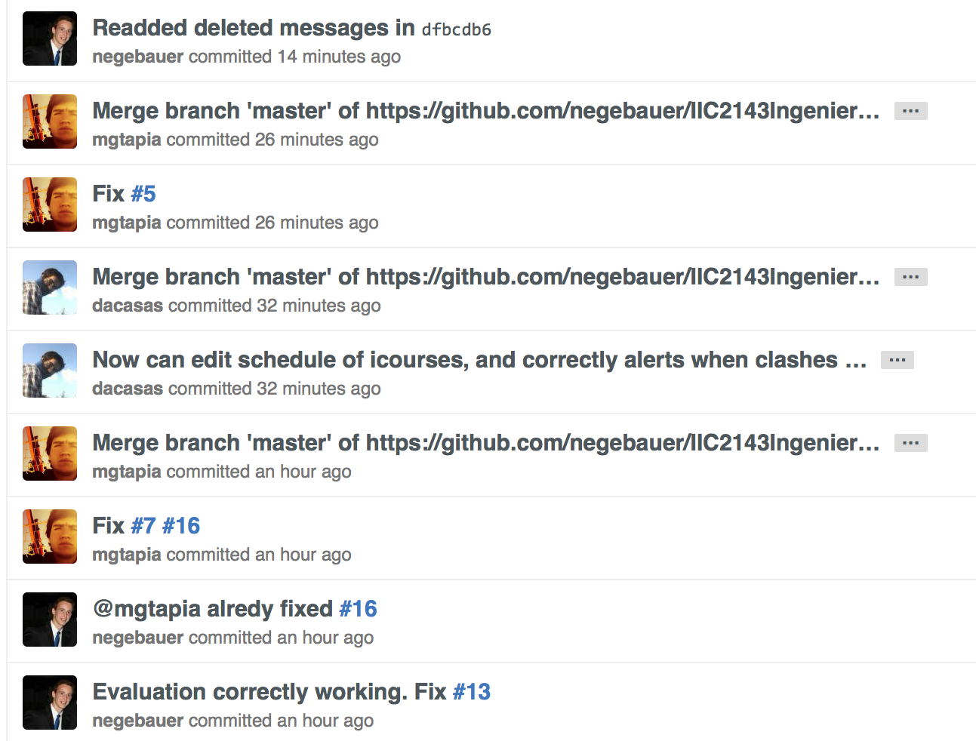
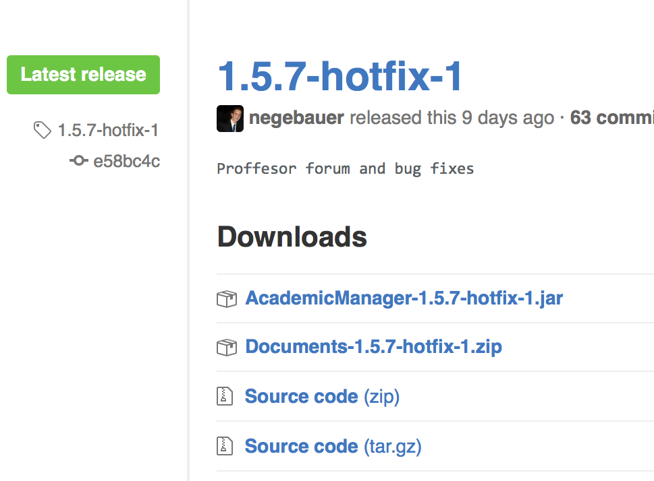
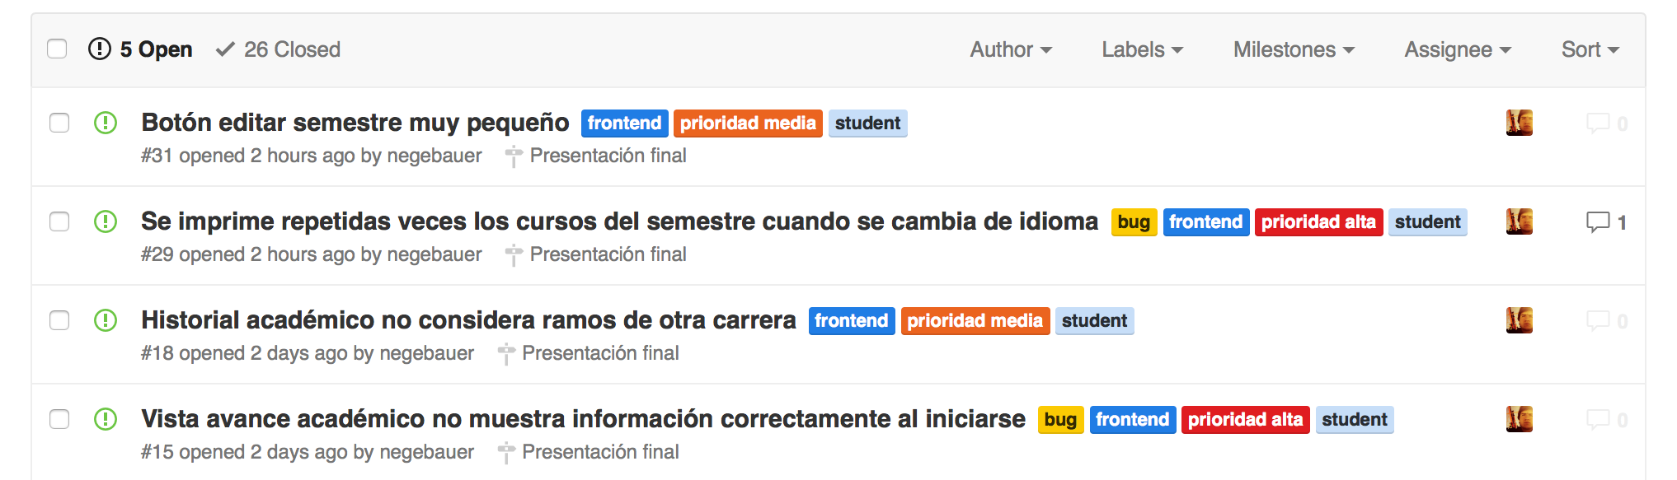
Uso de herramientas

Slide 8
Patrones

